Slide 1
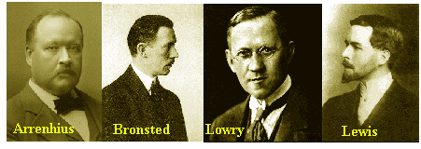
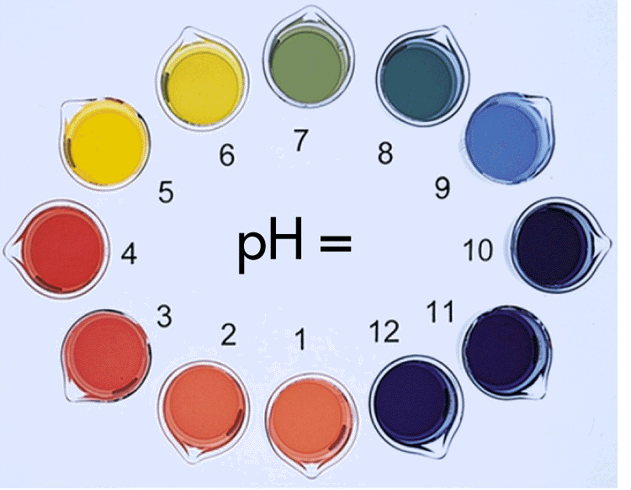
กรด-เบส
Acid - Base

Slide 2
นักเรียนแบ่งกลุ่ม 8 กลุ่ม
แบ่งชายหญิงคละกัน กลุ่มละเท่า ๆ กัน
1. แบ่งหัวข้อ ทำงาน ตามหัวข้อที่กล่าวมา กลุ่มละ 1 หัวข้อ
2. จับฉลากหัวข้อที่ต้องทำภาระงาน คือ หนังสือเล่มเล็ก หรือ
บทเรียนแบบการ์ตูน ตามหัวข้อที่ได้
3. ประชุม วางแผน รูปแบบการทำงาน แบ่งหน้าที่
จัดทำปฏิทินงานร่วมกัน อย่างเป็นขั้นตอนส่งครู
4. ปฏิบัติงาน ตามปฏิทินงาน ส่งครูตรวจตามระยะเวลา
ที่กำหนด

Slide 3
งานกลุ่ม กลุ่มละ 5 -6 คน
ทำหนังสือการ์ตูนเล่มเล็กเรื่อง.........
กำหนดส่ง ไม่เกิน 8 ก.พ.62
1.สารละลายอิเล็กโทรไลต์และนอนอิเล็กโทรไลต์
3.การแตกตัวของกรด เบส
2. ทฤษฏีกรด-เบส
4. pH และการวัด pH
5.ปฎิกิริยาระหว่างกรด เบส
7. การไทเทรต
8. สารละลายบัฟเฟอร์
6. เกลือ

Slide 4
สารละลายกรด
สารละลายเบส
อาร์เรเนียส
เบรินสเตด-ลาวรี
สารละลายอิเล็กโทรไลต์
และนอนอิเล็กโทรไลต์
ทฤษฏีกรด-เบส
1
2
ลิวอิส
กรด เบส
อินดิเคเตอร์
กรด เบส
กรดแก่
และเบสแก่
pH และการวัด pH
กรดอ่อน
และเบสอ่อน
การแตกตัว
3
4
การคำนวณ
หาค่า pH
น้ำ
ค่า Ka , Kb
และ Kw

Slide 5
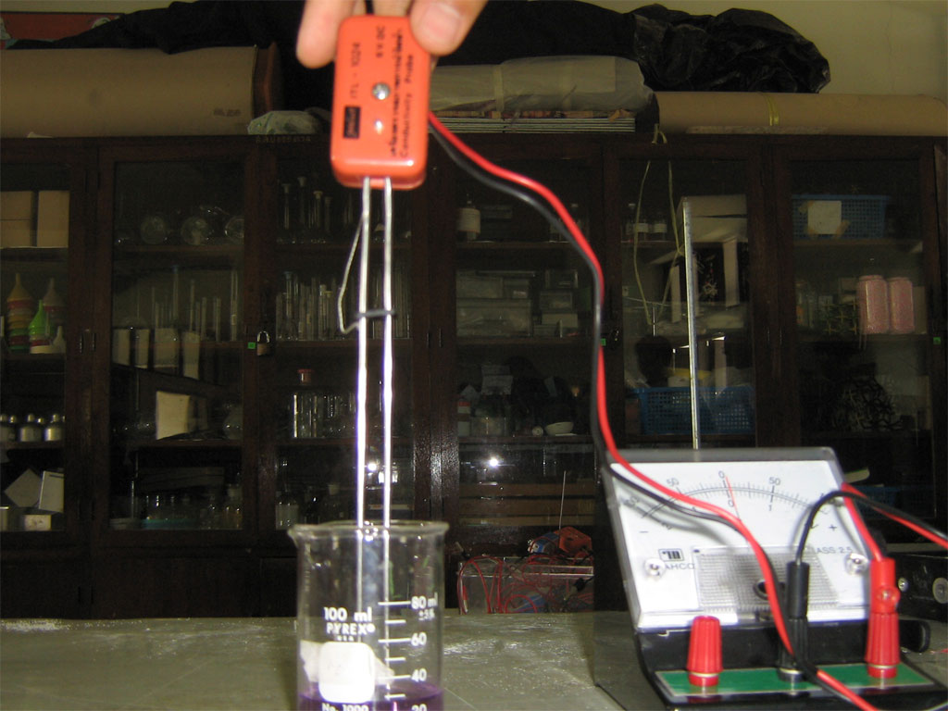
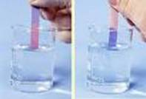
นำสารละลายมาทดสอบสมบัติการเปลี่ยนสีกระดาษลิตมัส และการนำไฟฟ้าของสารละลาย ได้ผลดังแสดง

Slide 6
สมบัติของสารละลาย
สารละลาย | ลิตมัส | การนำไฟฟ้า
HCl | น้ำเงิน → แดง | สว่างมาก
CH₃COOH
NaCl
KNO₃
NaOH | แดง →น้ำเงิน | สว่างมาก
KOH
NH₃ |  | สว่างเล็กน้อย
CH₃COONa
NH₄Cl
C₂H₅OH |  | ไม่สว่าง
C₆H₁₂O₆ | ไม่เปลี่ยน

Slide 7
สมบัติของสารละลาย
สารละลาย | ลิตมัส | การนำไฟฟ้า
HCl | น้ำเงิน → แดง | สว่างมาก
CH₃COOH | น้ำเงิน → แดง | สว่างเล็กน้อย
NaCl | ไม่เปลี่ยน | สว่างมาก
KNO₃ | ไม่เปลี่ยน | สว่างมาก
NaOH | แดง →น้ำเงิน | สว่างมาก
KOH | แดง →น้ำเงิน | สว่างมาก
NH₃ | แดง →น้ำเงิน | สว่างเล็กน้อย
CH₃COONa | แดง →น้ำเงิน | สว่างมาก
NH₄Cl | น้ำเงิน → แดง | สว่างมาก
C₂H₅OH | ไม่เปลี่ยน | ไม่สว่าง
C₆H₁₂O₆ | ไม่เปลี่ยน | ไม่สว่าง

Slide 8
สมบัติของสารละลาย
เมื่อนำสารละลายมาทดสอบสมบัติการเปลี่ยนสีกระดาษลิตมัส และการนำไฟฟ้าของสารละลาย จะพบว่า
การเปลี่ยนสีกระดาษลิตมัส สามารถแบ่งได้ 3 กลุ่ม คือ
1. เปลี่ยนสีกระดาษลิตมัส จากสีน้ำเงินเป็นสีแดง
กรด
2. เปลี่ยนสีกระดาษลิตมัส จากสีแดงเป็นสีน้ำเงิน
เบส
3. ไม่เปลี่ยนสีกระดาษลิตมัส
กลาง

Slide 9
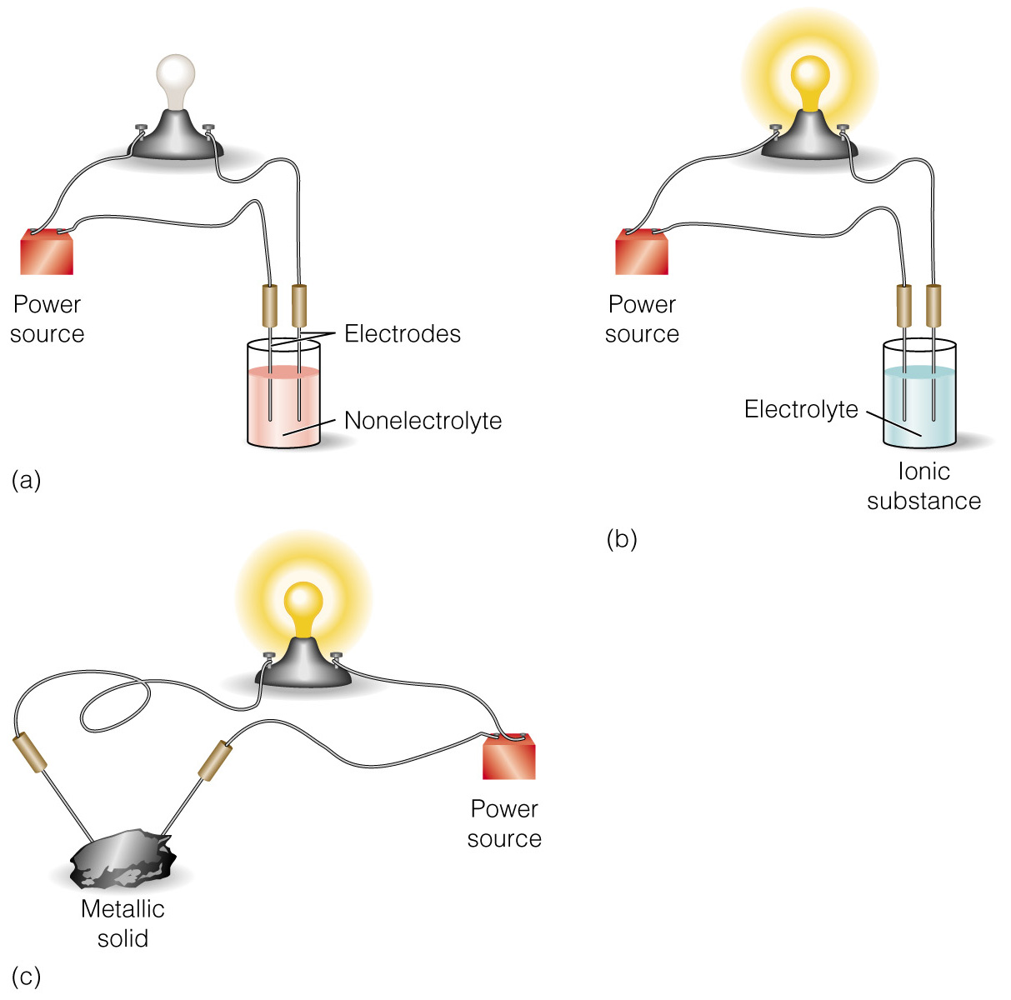
การวัดการนำไฟฟ้าของสารละลาย
สารละลายไม่นำไฟฟ้า
สารละลายนำไฟฟ้าได้
โลหะนำไฟฟ้า

Slide 10
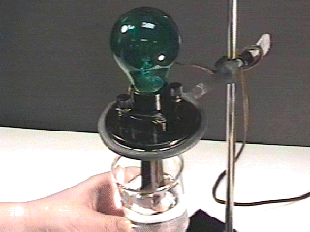
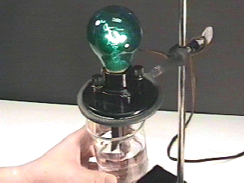
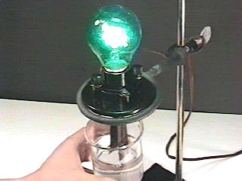
สมบัติการนำไฟฟ้า สามารถแบ่งได้ 2 กลุ่ม คือ
1. สารละลายที่ไม่นำไฟฟ้า
เรียกว่า สารละลายนอนอิเล็กโทรไลต์
2. สารละลายที่นำไฟฟ้าได้
เรียกว่า สารละลายอิเล็กโทรไลต์
อิเล็กโทรไลต์อ่อน นำไฟฟ้าได้เล็กน้อย
อิเล็กโทรไลต์แก่ นำไฟฟ้าได้ดี

Slide 11
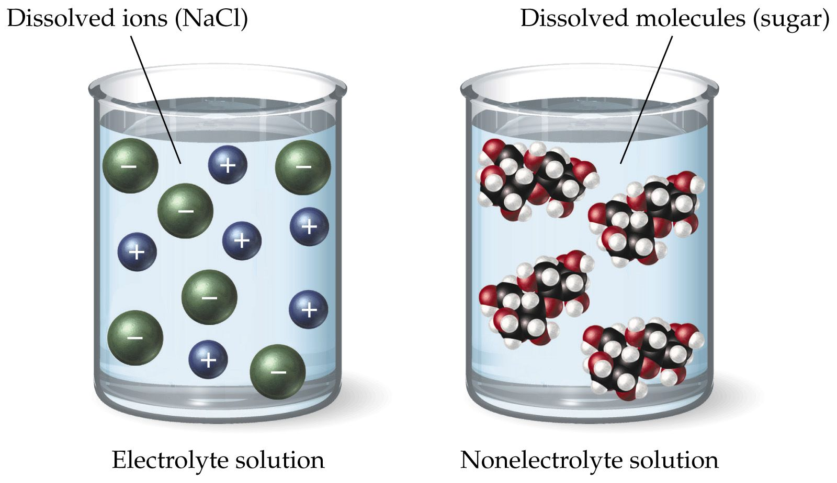
เปรียบเทียบการละลายน้ำของสารละลายที่นำไฟฟ้าและไม่นำไฟฟ้า
สารละลายอิเล็กโทรไลต์
สารละลายนอนอิเล็กโทรไลต์
สารละลายอิเล็กโทรไลต์สามารถแตกตัวเป็นไอออนได้เมื่อละลายน้ำ
ส่วนสารละลายนอนอิเล็กโทรไลต์ไม่แตกตัวเป็นไอออน

Slide 12
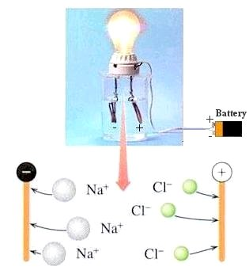
เมื่อจุ่มขั้วของเครื่องตรวจการนำไฟฟ้าลงไปในสารละลายอิเล็กโทรไลต์ ไอออนในสารละลายจะเคลื่อนที่เข้าหาขั้วที่มีประจุตรงกันข้าม ดังภาพที่แสดง ทำให้กระแสไฟฟ้า ไหลผ่านได้ หลอดไฟจึงสว่าง

Slide 13
สารละลายอิเล็กโทรไลต์แก่นำไฟฟ้าได้ดี
หลอดไฟสว่างมาก
เขียนการแตกตัวได้ดังสมการ
H₂O
NaCl(s) Na⁺(aq) + Cl ⁻(aq)
การแตกตัวของสารแตกตัวได้หมดไม่สามารถผันกลับได้ จึงมีไอออนมากกระแสไฟฟ้าไหลผ่านได้ดี

Slide 14
สารละลายอิเล็กโทรไลต์อ่อนนำไฟฟ้าได้น้อย
หลอดไฟสว่างเล็กน้อย
เขียนการแตกตัวได้ดังสมการ
NH₃ + H₂O NH₄⁺ + OH ⁻
การแตกตัวของสารแตกตัวไม่หมดเนื่องจากสามารถผันกลับได้ อยู่ในสมดุล จึงมีไอออนน้อยกระแสไฟฟ้าไหลผ่านได้เล็กน้อย

Slide 15
สรุปอีกครั้ง
สารละลายอิเล็กโทรไลต์อ่อนแตกตัวอยู่ในสมดุล เช่น
NH₃(g) + H₂O(l) NH₄⁺(aq) + OH ⁻(aq)
CH₃COOH + H₂O CH₃COO ⁻ + H₃O⁺
สารละลายอิเล็กโทรไลต์แก่แตกตัวหมดไม่เกิดสมดุล เช่น
H₂O
NaCl Na⁺ + Cl ⁻
H₂O
NaOH Na⁺ + OH ⁻

Slide 16

จากสมการการแตกตัว
KNO₃(S) K⁺(aq) + NO₃⁻(aq)
H₂O
H₂A(g) + H₂O(l) HA⁻(aq) + H₃O⁺(aq)
HCN + H₂O CN ⁻ + H₃O⁺
KNO₃ เป็นอิเล็กโทรไลต์แก่
H₂A และ HCN เป็นอิเล็กโทรไลต์อ่อน

Slide 17
ไอออน
ในสารละลาย
กรด - เบส
H₃O⁺
OH⁻

Slide 18
สารละลายกรดและสารละลายเบส
สารละลายกรดและสารละลายเบส สามารถนำไฟฟ้าได้ แสดงว่ามีการแตกตัวเป็นไอออนได้ และยังสามารถเปลี่ยนสีกระดาษลิตมัสได้ ซึ่งในสารละลายจะมีไอออนที่แตกต่างกัน คือ
ไอออนในสารละลายกรด
HCl + H₂O H₃O⁺ + Cl⁻
CH₃COOH + H₂O H₃O⁺ + CH₃COO ⁻
HCN + H₂O H₃O⁺ + CN ⁻

Slide 19
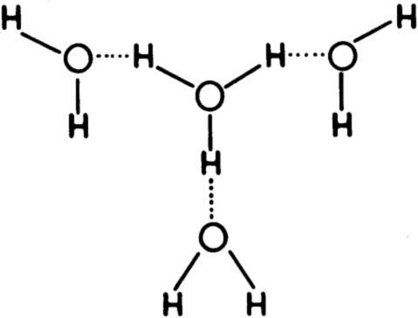
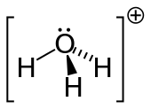
ไอออนในสารละลายกรด
+
[H₃O⁺. 3H₂O]
[H₃O⁺]

Slide 20
ไอออนในสารละลายเบส
H₂O
NaOH Na⁺ + OH ⁻
NH₃ + H₂O NH₄⁺ + OH ⁻
H₂O
Ca(OH) ₂ Ca²⁺ + 2 OH ⁻
ในสารละลายกรด มีไอออนที่เหมือนกันคือ
ไฮโดรเนียมไอออน ( H₃O⁺ )
ในสารละลายเบส มีไอออนที่เหมือนกันคือ
ไฮดรอกไซด์ไอออน ( OH ⁻ )

Slide 21
การจำแนกกรด-เบส
ตามแหล่งที่เกิด
กรดอินทรีย์ มีหมู่ คาร์บอกซิล R-COOH หรือหมู่
ซัลโฟนิก -HSO₃
กรดอนินทรีย์ เป็นสารอนินทรีย์ เช่น HCl HI
เบสอินทรีย์ มีหมู่อะมิโน(-NH₂) อยู่ เช่น CH₃NH₂
เบสอนินทรีย์ ประกอบด้วยโลหะกับ OH⁻

Slide 22
การจำแนกกรด-เบส
ตามธาตุองค์ประกอบ
กรดไฮโดร กรดที่ไม่มีธาตุ ออกซิเจนเป็นองค์ประกอบ การอ่านชื่อ ขึ้นต้นด้วย “ไฮโดร” และเปลี่ยนพยางค์ท้ายเป็น “ อิก” เช่น
HF กรดไฮโดรฟลูออริก
HX
HCl ……………………
HCN กรดไฮโดรไซยานิก
H₂S กรดไฮโดรซัลฟิวริก

Slide 23
การจำแนกกรด-เบส
กรดออกซี เป็นกรดที่มีธาตุ ออกซิเจนเป็นองค์ประกอบ การอ่านชื่อ อ่านตามอะตอมกลาง แล้วเปลี่ยนเสียงท้าย ดังนี้
HXO
✦ ถ้ามี O มาก
เปลี่ยนเสียงท้ายเป็น “อิก”
✦ ถ้ามี O น้อย
เปลี่ยนเสียงท้ายเป็น “อัส”
HNO₃
กรดไนตริก
HNO₂
กรดไนตรัส
H₂SO₄
กรดซัลฟิวริก
H₂SO₃
กรดซัลฟิวรัส

Slide 24
✦ ถ้ามี O น้อยกว่ากรดอัส ให้ขึ้นต้นด้วย “ไฮโปร”
และเปลี่ยนเสียงท้ายเป็น “อัส”
✦ ถ้ามี O มากกว่ากรดอิก ให้ขึ้นต้นด้วย “เปอร์”
และเปลี่ยนเสียงท้ายเป็น “อิก”
กรดไฮโปรคลอรัส
HClO .............................
กรดคลอรัส
HClO₂ ...........................
กรดคลอริก
HClO₃ ...........................
กรดเปอร์คลอริก
HClO₄ ...........................

Slide 25
การจำแนกกรด-เบส
โดยใช้การแตกตัวเป็นเกณฑ์
กรดแก่ HCl ,HBr ,HI ,HClO₄ ,HClO₃ ,HNO₃,H₂SO₄
กรดอ่อน HF, HCN, H₂CO₃ , H₃PO₄ , R-COOH
กรด“ อัส ”
เบสแก่ LiOH, NaOH, KOH, Ba(OH)₂ ,Ca(OH)₂
เบสอ่อน NH₃,(หรือ NH₄OH), Mg(OH)₂ ,Al(OH)₃

Slide 26
การจำแนกกรด
โดยใช้ จำนวน H⁺
ที่แตกตัวได้เป็นเกณฑ์
1. กรดมอนอโปรติก คือกรดที่ H แตกตัวได้เพียง
1 ครั้งเช่น HCl ,HBr ,HI ,HClO₄ ,HClO₃ ,HNO₃
2. กรดโพลีโปรติก คือกรดที่ H แตกตัวได้มากกว่า
1 ครั้ง แบ่งเป็น
- กรดไดโปรติก เช่น H₂CO₃ , H₂SO₄
- กรดไตรโปรติก เช่น H₃PO₄

Slide 27
การจำแนกเบส
โดยใช้ จำนวน OH⁻
ที่แตกตัวได้เป็นเกณฑ์
1. เบสมอนอเบสิก คือเบสที่ OH⁻ แตกตัวได้เพียง
1 ครั้งเช่น NaOH , NH₄OH
2. เบสโพลีเบสิก คือเบสที่ OH⁻ แตกตัวได้ มากกว่า
1 ครั้ง แบ่งเป็น
- เบสไดเบสิก เช่น Ca(OH)₂ , Ba(OH)₂
- เบสไตรเบสิก เช่น Al(OH)₃

Slide 28
ทฤษฎีกรด-เบส
นักวิทยาศาสตร์ ได้ พยายามศึกษาสมบัติ
ของกรด-เบส เพื่อให้นิยามของ กรด และ เบส ซึ่งมีหลายทฤษฎี คือ
1. ทฤษฎีกรด-เบสของ อาร์เรเนียส
2. ทฤษฎีกรด-เบสของ เบรินสเตด-ลาวรี
3. ทฤษฎีกรด-เบสของ ลิวอิส

Slide 29
ทฤษฎีกรด-เบสของ อาร์เรเนียส
◎ จากการละลายน้ำของกรด และ เบส ดังสมการ
H₂O
HCl
H⁺
+
Cl ⁻
H₂O
HNO₃
H⁺
+
NO₃⁻
H₂O
HA
H⁺
+
A⁻
กรด คือสารที่ละลายน้ำแล้วแตกตัวให้
ไฮโดรเจนไอออน ( H⁺ )

Slide 30
การละลายน้ำของเบส
H₂O
NaOH
Na⁺
+ OH⁻
H₂O
KOH
K⁺
+ OH⁻
H₂O
Ca(OH)₂
Ca²⁺
+ 2OH⁻
เบส คือสารที่ละลายน้ำแล้วแตกตัวให้
ไฮดรอกไซด์ไอออน (OH⁻)

Slide 31
ข้อจำกัดของนิยามของอาร์เรเนียส
สารที่ให้นิยามต้องละลายในน้ำเท่านั้น
ถ้าไม่ละลายน้ำ หรือละลายในตัวทำละลายอื่นไม่จัดเป็นกรดหรือเบส
ไม่สามารถอธิบายสารที่ในโมเลกุลไม่มี H⁺ และ OH⁻ แต่แสดงความเป็นกรด-เบสได้ เช่น
H₂O
เป็นกรด
NH₄Cl
NH₄⁺
+ Cl⁻
H₂O
CH₃COONa
CH₃COO⁻
+ Na⁺
เป็นเบส

Slide 32
ทฤษฎีกรด-เบสของ เบรินสเตด-ลาวรี
โยฮันเนส นิโคเลาส์ เบรินสเตด และ
ทอมัส มาร์ติน ลาวรี ได้เสนอทฤษฎีกรด-เบส
โดยนิยามตามลักษณะของ การให้และรับโปรตอน
(H⁺) ดังนี้
กรด คือสารที่ให้โปรตอน (H⁺)
เบส คือสารที่รับโปรตอน (H⁺)
ทำให้สามารถอธิบายการเปลี่ยนแปลงของสารที่ไม่มี (H⁺)และ (OH⁻) ได้

Slide 33
H₂O
NH₄Cl
NH₄⁺
+ Cl ⁻
ให้ H⁺
NH₄⁺
+ H₂O
NH₃
+ H₃O⁺
กรด
เบส
นักเรียนสังเกตให้ดี น้ำ จะทำหน้าที่เป็นเบส
ในปฏิกิริยานี้
นักเรียนลองสังเกต ในปฏิกิริยาต่อไปนี้

Slide 34
H₂O
CH₃COONa
CH₃COO⁻
+ Na ⁺
รับ H⁺ จากน้ำ
CH₃COO⁻
+ H₂O
CH₃COOH
+ OH ⁻
เบส
กรด
จากปฏิกิริยานี้ น้ำจะทำหน้าที่เป็น กรด เพราะให้ H⁺
ต่อไปนี้ให้นักเรียนศึกษา ปฏิกิริยาที่
ไม่มีน้ำดูบ้าง เช่น

Slide 35
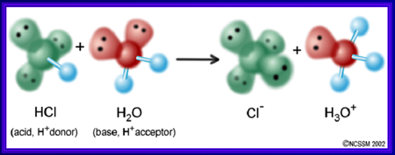
การละลายน้ำของกรด

Slide 36
ให้ H⁺
HNO₃
+ HCO₃⁻
NO₃⁻
+ H₂CO₃
กรด
เบส
จากที่ได้ศึกษามา จะเห็นได้ว่าทฤษฎีกรด-เบส ของ เบรินสเตด-ลาวรี จะอธิบายได้กว้างขวางกว่าทฤษฎีของอาร์รีเนียส
เพราะว่าพิจารณาจากการถ่ายโอนโปรตอน(H⁺)เท่านั้น และไม่จำเป็นต้องเป็นสารละลายอยู่ในน้ำเท่านั้น

Slide 37
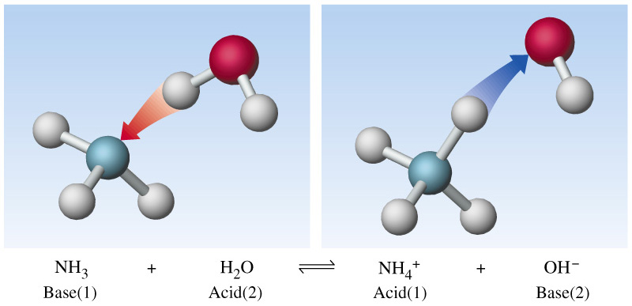
คู่กรด - เบส
Acid - base pair

Slide 38
เมื่อกรดอ่อนหรือเบสอ่อนละลายน้ำ การแตกตัว
จะเป็นการเปลี่ยนแปลงที่ผันกลับได้ ดังเช่น
NH₃ + H₂O NH₄⁺ + OH ⁻ ดังรูป
เรียก H₂O และ OH ⁻ ว่าเป็น คู่กรด - เบส กัน
และทำนองเดียวกันก็เรียก NH₃ และ NH₄⁺
ว่าเป็นคู่กรด - เบสกัน

Slide 39
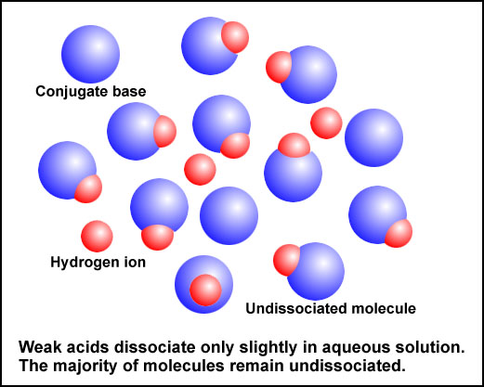

Slide 40

NH₃ + H₂O NH₄⁺ + OH ⁻
เบส
กรด
กรด
เบส
คู่กรด-เบส
คู่กรด-เบส
หรือเรียกอีกลักษณะหนึ่ง คือ
NH₃ เป็นคู่เบสของ NH₄⁺
NH₄⁺ เป็นคู่กรดของ NH₃
H₂O เป็นคู่กรดของ OH ⁻
OH ⁻ เป็นคู่เบสของ H₂O

Slide 41
HA + X HX ⁺ + A ⁻
กรด
เบส
กรด
เบส
คู่กรด-เบส
คู่กรด-เบส
HA เป็นคู่กรดของ A⁻
A⁻ เป็นคู่เบสของ HA
X เป็นคู่เบสของ HX⁺
HX⁺ เป็นคู่กรดของ X
จากสมดุลจะเห็นได้ว่าสารหรือไอออนที่เป็น
คู่กรด-เบสกัน จะมีโปรตอน (H ⁺ ) ต่างกัน
1 โปรตอน

Slide 42
จงตอบคำถามต่อไปนี้
1. สารที่เป็นคู่เบสของ H₂PO₄ ⁻ คือ
วิธีคิดคู่เบสต้องมี H⁺ น้อยกว่าคู่กรดอยู่ 1 ตัว
คำตอบ คือ HPO₄²⁻
2. สารที่เป็นคู่กรดของ H₂PO₄ ⁻ คือ
วิธีคิดคู่กรดต้องมี H⁺ มากกว่าคู่เบสอยู่ 1 ตัว
คำตอบ คือ H₃PO₄

Slide 43
จงหาสารหรือไอออนที่เป็นคู่กรด หรือคู่เบสของสารต่อไปนี้
H₂A
1. คู่กรดของ HA⁻ คือ……...
A²⁻
2. คู่เบสของ HA⁻ คือ……...
HCN
3. คู่กรดของ CN⁻ คือ……...
SO₄²⁻
4. คู่เบสของ HSO₄⁻ คือ……...
ใช้หลักที่ว่าสารที่เป็นคู่กรด-เบส กัน คู่กรดจะมีโปรตอน(H⁺)มากกว่าคู่เบส 1 โปรตอน

Slide 44
เมื่อเข้าใจดีแล้ว ก็ไปทำแบบฝึกหัดกันต่อไป
หรือถ้ายังไม่เข้าใจดีพอ ก็กลับไปศึกษาอีกครั้ง

Slide 45
ทฤษฎีกรด-เบสของ ลิวอิส
กิลเบิร์ด นิวตัน ลิวอิส ได้นิยามกรด-เบส ตามลักษณะการใช้คู่อิเล็กตรอนร่วมกัน แล้วเกิดพันธะกัน กล่าวคือ
กรด คือสารที่สามารถรับคู่อิเล็กตรอน และ เบส คือสารที่สามารถให้คู่อิเล็กตรอน
ตัวอย่างเช่น
H⁺ +
O-H⁻
O
H
H
กรด
เบส
คู่อิเล็กตรอน

Slide 46
ให้คู่อิเล็กตรอน
H₃N
+ BF₃
H₃N
BF₃
เบส
กรด
คู่อิเล็กตรอน
ลองไปฝึกทบทวนกัน

Slide 47
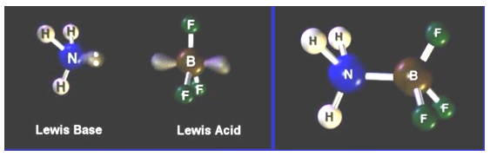
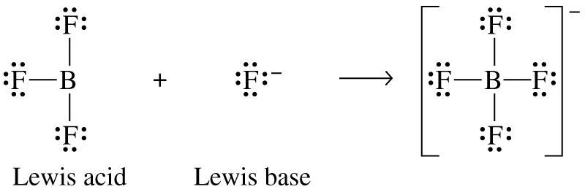

Slide 48
ทฤษฎีกรด-เบสของ อาร์เรเนียส
กรด คือสารที่ละลายน้ำแล้วแตกตัวให้ไฮโดรเจนไอออน ( H⁺ )
เบส คือสารที่ละลายน้ำแล้วแตกตัวให้ไฮดรอกไซด์ไอออน (OH⁻)
ทฤษฎีกรด-เบสของ เบรินสเตด-ลาวรี
กรด คือสารที่ให้โปรตอน (H⁺)
เบส คือสารที่รับโปรตอน (H⁺)
ทฤษฎีกรด-เบสของ ลิวอิส
กรด คือสารที่สามารถรับคู่อิเล็กตรอน และ เบส คือสารที่สามารถให้คู่อิเล็กตรอน

Slide 49

จงบอกความเป็นกรด-เบส ของสารในสมการต่อไปนี้
HNO₂ + H₂O NO₂⁻ + H₃O⁺
ทฤษฎีของอาร์รีเนียส
HNO₂ + H₂O NO₂⁻ + H₃O⁺
กรด
ทฤษฎีของเบรินสเตด-ลาวรี
ให้ H⁺
HNO₂ + H₂O NO₂⁻ + H₃O⁺
กรด
เบส

Slide 50
นักเรียนจะเห็นได้ว่าสามารถ การบอกความ
เป็นกรด-เบสได้ทั้ง 2 ทฤษฎี ซึ่งโดยทั่วไปจะใช้ทั้ง
ทฤษฎีของอาร์เรเนียสและเบรินสเตด-ลาวรี ควบคู่กัน
ขอให้นักเรียนมั่นฝึกทำแบบฝึกหัด เป็นการทบทวน ถ้ายังไม่เข้าใจดี ก็ลองกลับไปศึกษาใหม่ได้อีกครั้ง
ต่อไปนักเรียน จะได้ศึกษาสารหรือไอออนที่สามารถ รับหรือให้โปรตอนได้ทั้ง 2 กรณี

Slide 51
ปฏิกิริยาการให้และรับโปรตอนของสารบางชนิด
การทดสอบสารละลาย NaHCO₃ | การเปลี่ยนแปลงที่สังเกตุได้
1. การทดสอบด้วยกระดาษลิตมัส | เปลี่ยนจากจากสีแดงเป็นสีน้ำเงิน
2. การเติมสารละลาย HCl | มีฟองแก๊สเกิดขึ้น
3. การเติมสารละลาย Ca(OH)₂ | มีตะกอนสีขาวเกิดขึ้น
H₂O
NaHCO₃ (s) Na⁺(aq) + HCO₃⁻(aq)

Slide 52
การให้และรับโปรตอนของ HCO₃⁻
NaHCO₃ ละลายน้ำทดสอบแล้วเป็นเบส เพราะว่า
H₂O
NaHCO₃(s) Na ⁺ (aq) + HCO₃⁻ (aq)
H⁺
HCO₃⁻ _{(aq)} + H₂O H₂CO₃ _{(aq)} + OH⁻ _{(aq)}
เบส
กรด
เมื่อทดลอง เติมกรด HCl และ สารละลายอิ่มตัวของ Ca(OH)₂ ลงในสารละลาย HCO₃⁻ เกิดปฏิกิริยา ดังสมการ

Slide 53

เติมกรด HCl เกิดฟองก๊าซ ดังสมการ
ฟองก๊าซ
ให้ H⁺
HCO₃⁻ + H₃O ⁺ 2H₂O + CO_{2(g)}
เบส
กรด
เติมสารละลาย Ca(OH)₂ เกิดตะกอนสีขาว เพราะ
ให้ H⁺
HCO₃⁻ + OH⁻ CO₃²⁻ + H₂O
กรด
เบส
ตะกอนขาว
Ca²⁺ + CO₃²⁻ CaCO_{3(s)}

Slide 54
จากปฏิกิริยาที่เกิดแสดงว่า HCO₃⁻ ทำหน้าที่เป็นได้ทั้งกรดและเบส ทั้งนี้ขึ้นอยู่กับสารที่เข้าทำปฏิกิริยาด้วย
“ Amphoteric ”
นอกจากนี้ยังมีสารที่ทำหน้าที่เป็นได้ทั้ง กรดและเบส ได้อีกเช่น
H₂O , HSO₄⁻ , HS ⁻ , H₂PO₄⁻ , HPO₄²⁻ ฯลฯ
จบแล้วจ๊ะ ต่อไปให้นักเรียนศึกษาเรื่องคู่กรด-เบส
กันต่อในบทเรียนต่อไป

Slide 55

สารแอมฟิโปรติก (Amphiprotic)
น้ำสามารถแตกตัวเป็นไอออนได้ด้วยตัวเอง (Autoionization)โดยที่น้ำเป็นทั้งสารที่ให้และรับโปรตอน ดังสมการ
H₂O(l) + H₂O(l) H₃O⁺ (aq) + OH⁻ (aq)
เบส 1 กรด 2 กรด 1 เบส 2
สารที่สามารถทั้งให้และรับ﻿H⁺ ก็ได้ เรียกว่า เป็นสารประเภทแอมฟิโปรติก (amphiprotic) เช่น H₂O , NH₃ , HSO₄⁻ , HCO₃⁻ ,H₂PO₄⁻

